Slide 1
Chương 1:
TỒNG QUAN VỀ NGUYÊN LÝ MÁY
BÀI 1. CẤU TẠO CƠ CẤU
Bài giảng: Nguyên lý – Chi tiết máy
GVGD: Nguyễn Thanh Giang
2018

Slide 2
NỘI DUNG
NHỮNG KHÁI NIỆM CƠ BẢN
BẬC TỰ DO CƠ CẤU
NHÓM TĨNH ĐỊNH

Slide 3
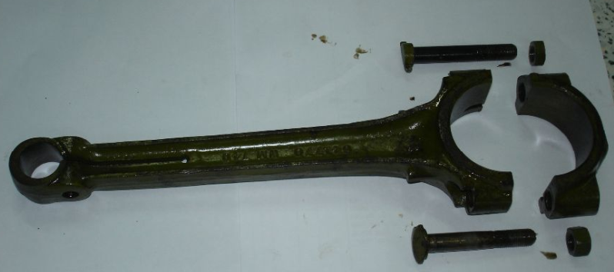
Những khái niệm cơ bản
Tiết máy
Chi tiết máy (tiết máy): máy hay cơ cấu có thể tháo rời ra thành nhiều bộ phận khác nhau, bộ phận không thể tháo rời ra được nữa gọi là chi tiết máy.

Slide 4
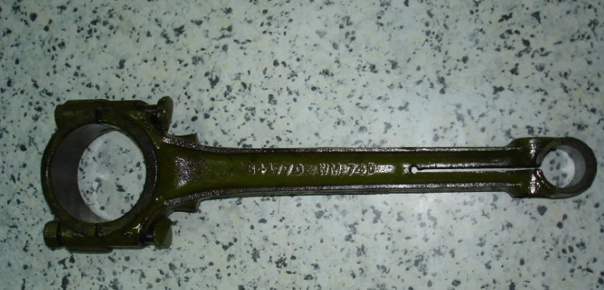
Những khái niệm cơ bản
Khâu
Một hay nhiều CTM lắp chặt với nhau thành một vật cứng; có chuyển động tương đối với các vật cứng khác.

Slide 5
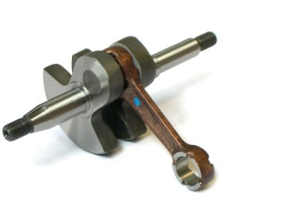
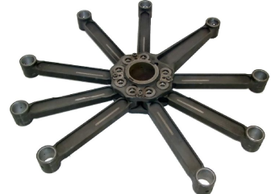
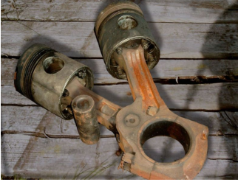
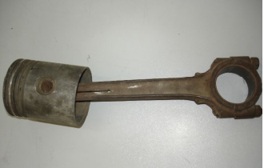
Những khái niệm cơ bản
Khâu

Slide 6
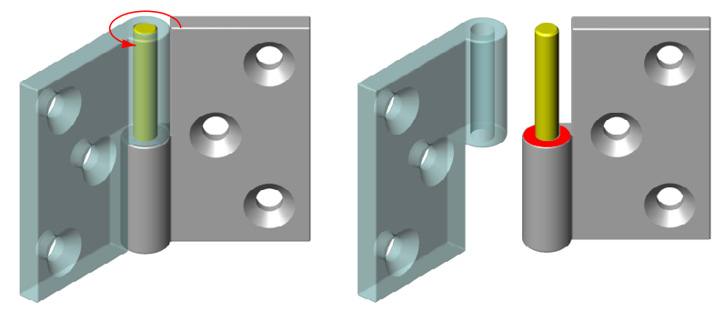
Những khái niệm cơ bản
Sự nối động và khớp động
Nối động: tạo thành cơ cấu, các khâu không thể để rời nhau mà phải được liên kết với nhau theo một quy cách xác định nào đó sao cho sau khi nối nhau các khâu vẫn có khả năng chuyển động tương đối.

Slide 7
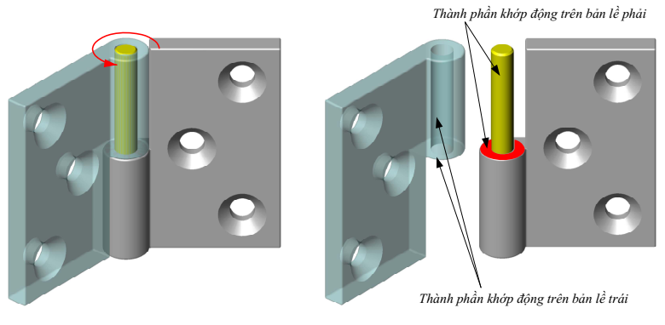
Những khái niệm cơ bản
Sự nối động và khớp động
Khi nối động, các khâu sẽ có thành phần tiếp xúc nhau. Toàn bộ chổ tiếp xúc giữa hai khâu gọi là một thành phần khớp động.
Notes:
Tác dụng của khớp là giảm khả năng chuyển động tương đối 2 khâu→ giảm số bậc tự do
Số bậc tự do bị mất đi gọi là số ràng buộc

Slide 8
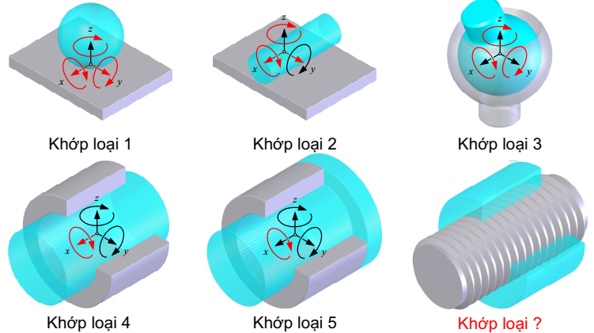
Những khái niệm cơ bản
Sự nối động và khớp động
Phân loại khớp động:
Số ràng buộc tạo ra: khớp loại k có k ràng buộc

Slide 9
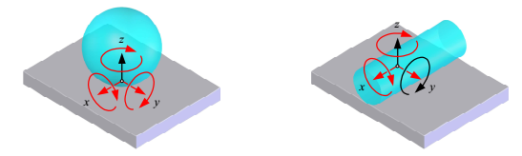
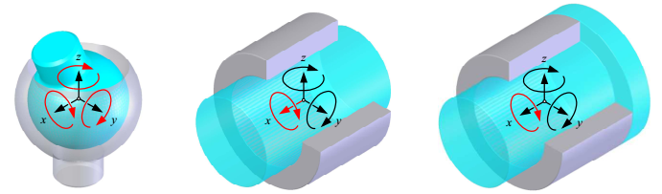
Những khái niệm cơ bản
Sự nối động và khớp động
Phân loại khớp động:
Bề mặt tiếp xúc: khớp cao-tiếp xúc theo điểm hay đường
khớp thấp-tiếp xúc theo mặt

Slide 10
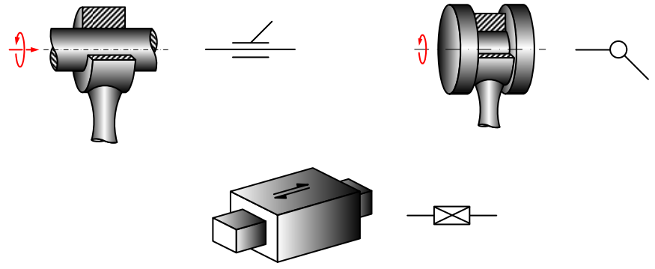
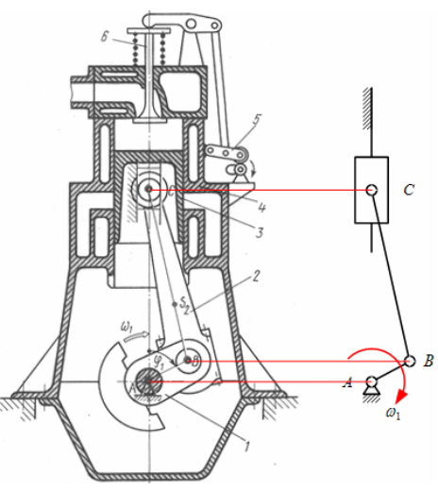
Những khái niệm cơ bản
Sự nối động và khớp động
Lược đồ khớp
Lược đồ khâu

Slide 11
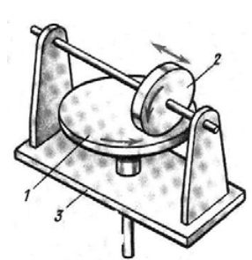
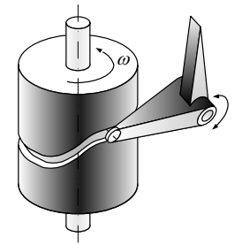
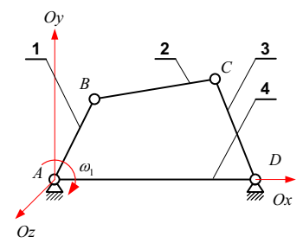
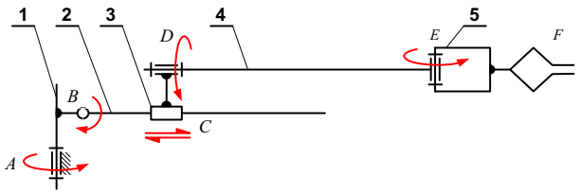
Những khái niệm cơ bản
Chuỗi và cơ cấu
Chuỗi động: nhiều khâu nối với nhau
Chuỗi động phẳng
Chuỗi động không gian
Chuỗi động kín
Chuỗi động hở

Slide 12
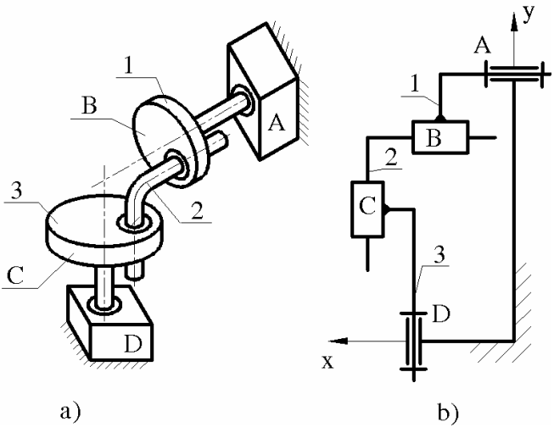
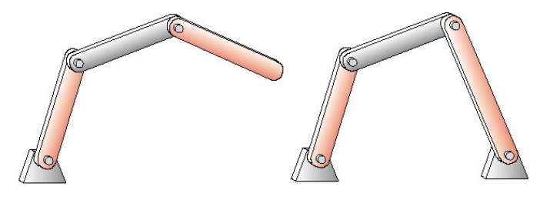
Những khái niệm cơ bản
Chuỗi và cơ cấu
Cơ cấu: là một chuỗi động có một khâu cố định và chuyển động theo qui luật xác định. Khâu cố định gọi là giá.
Cơ cấu phẳng
Cơ cấu không gian

Slide 13
Bậc tự do của cơ cấu
Bậc tự do (btd) của cơ cấu là số thông số độc lập, cần thiết để xác định hoàn toàn vị trí của cơ cấu; cũng là số khả năng chuyển động tương đối độc lập của cơ cấu đó.

Slide 14
Bậc tự do của cơ cấu
Tính bậc tự do cơ cấu không gian
W₀ bậc tự do tổng cộng của các khâu động nếu để rời
R số ràng buộc của tất cả khớp động trong cơ cấu
W số bậc tự do của cơ cấu
Một khâu để rời trong không gian có 6btd → btd tổng cộng của n khâu động là W₀=6n

Slide 15
Bậc tự do của cơ cấu
Tính bậc tự do cơ cấu không gian
Tính số ràng buộc của cơ cấu
p_{k} số khớp loại k
kp_{k} số ràng buộc khớp loại k
R₀ số ràng buộc trùng

Slide 16
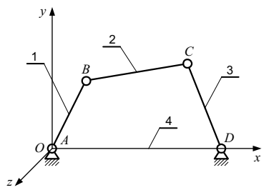
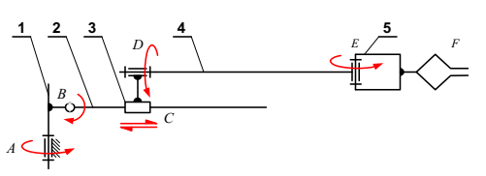
Bậc tự do của cơ cấu
Tính bậc tự do cơ cấu không gian
Công thức tính bậc tự do cơ cấu không gian
Ví dụ1 : tính bậc tự do cơ cấu sau:
Notes:
n=5, p5=5, R=1→W=5 cánh tay máy

Slide 17
Bậc tự do của cơ cấu
Tính bậc tự do cơ cấu phẳng
1 khâu để rời có 3 btd→số btd tổng cộng của n khâu động: W₀=3n
Khớp loại 4 chứa 1 ràng buộc
Cơ cấu phẳng có 2 loại khớp
Khớp loại 5 chứa 2 ràng buộc
Số bậc tự do cơ cấu phẳng

Slide 18
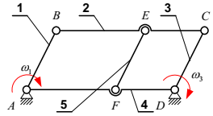
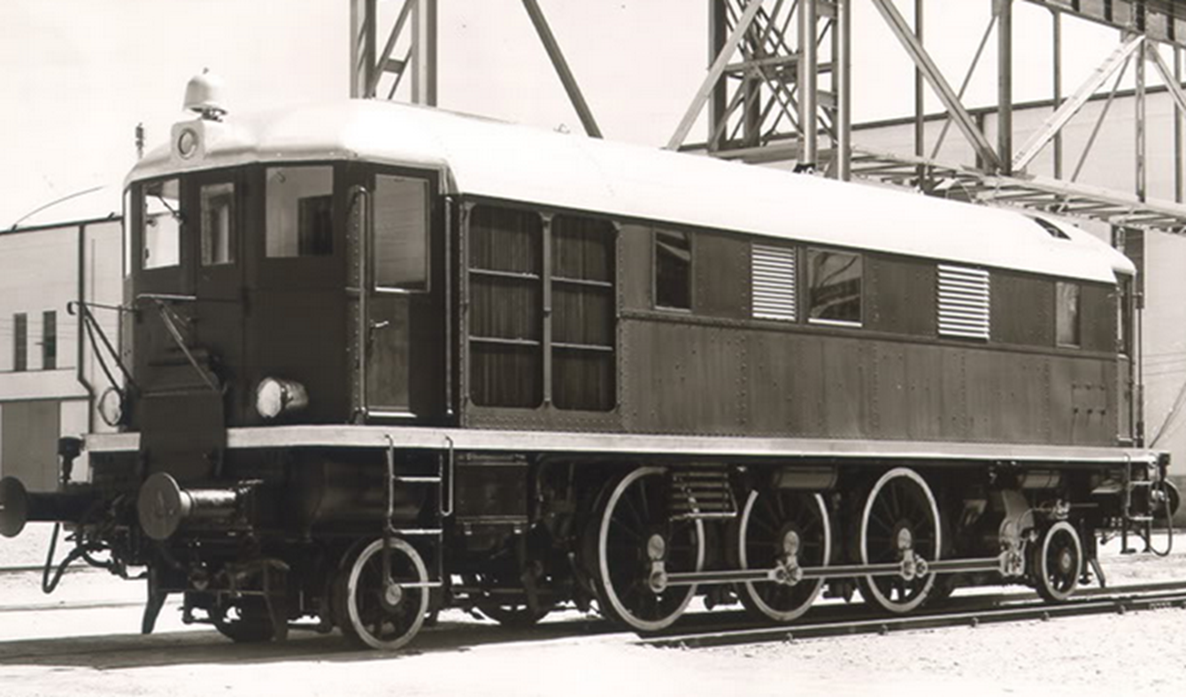
Bậc tự do của cơ cấu
Tính bậc tự do cơ cấu phẳng
Ví dụ 3: tính bậc tự do của cơ cấu như hình vẽ
Cơ cấu toàn khớp loại 5 với: n=4, k=5, pk=6
W =3 .4 - 2. 6 =0 btd
Notes:
Ràng buộc thừa

Slide 19
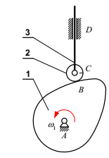
Bậc tự do của cơ cấu
Tính bậc tự do cơ cấu phẳng
Ví dụ 4: tính bậc tự do của cơ cấu chêm như hình vẽ
n=3
p₄=1
p₅=3
r=0
W=3.3-(2.3+1-0)=2
⇒ Bậc tự do thừa s
W=3.3-(2.3+1-0)-1=1
Notes:
Bậc tự do thừa

Slide 20
Bậc tự do của cơ cấu
Tính bậc tự do cơ cấu phẳng
Tóm lại, công thức tính bậc tự do
Cơ cấu không gian
Cơ cấu phẳng
n : số khâu động k : loại khớp động pk : số khớp loại k
R0 : số ràng buộc trùng r : số ràng buộc thừa s : số btd thừa

Slide 21
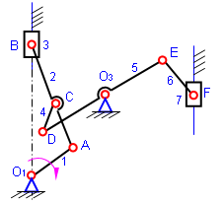
Tính bậc tự do của cơ cấu động cơ diesel

Slide 22
Tính bậc tự do của cơ cấu sau :

Slide 23
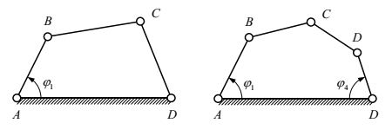
Bậc tự do của cơ cấu
Khâu dẫn, ý nghĩa của bậc tự do
Khâu có qui luật chuyển động biết trước gọi là khâu dẫn, các khâu động còn lại là khâu bị dẫn.
Để cơ cấu chuyển động xác định, số qui luật chuyển động độc lập cần biết trước phải bằng số bậc tự do của cơ cấu đó.

Slide 24


Nhóm tĩnh định
Nhóm tĩnh định
Một cơ cấu có W btd là cơ cấu được tạo thành bởi W khâu dẫn và những nhóm có btd bằng 0
Nhóm tĩnh định là nhóm có bậc tự do bằng 0 và phải tối giản (tức là không thể chia thành những nhóm nhỏ hơn được nữa)
Đối với cơ cấu phẳng chứa toàn khớp thấp

Slide 25
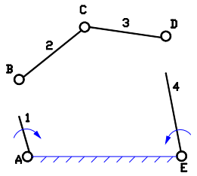
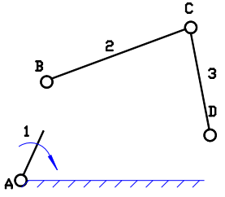
Nhóm tĩnh định
Nguyên tắc tách nhóm
Chọn trước khâu dẫn và giá
Sau khi tách nhóm, phần còn lại phải là 1 cơ cấu hoàn chỉnh hoặc khâu dẫn
Tách những nhóm ở xa khâu dẫn trước rồi dần đến những nhóm ở gần hơn
Khi tách nhóm, thử tách những nhóm đơn giản trước, nhóm phức tạp sau

Slide 26

THANK FOR YOUR ATTENTION !

